Slide 1
位操作回顾

Slide 2
回顾点：运算符
算术运算符： +，―，*，/，%，++，――
关系运算符： >，<，>=，<=，==，!=
布尔逻辑运算符： !，&&，||
位运算符： >>，<<，&，|，^，~
赋值运算符： =，及其扩展赋值运算符如+=，―=，*=，/=等。
条件运算符： ? ：
位操作必须会，不然做不了嵌入式编程，做不了数据通信！

Slide 3
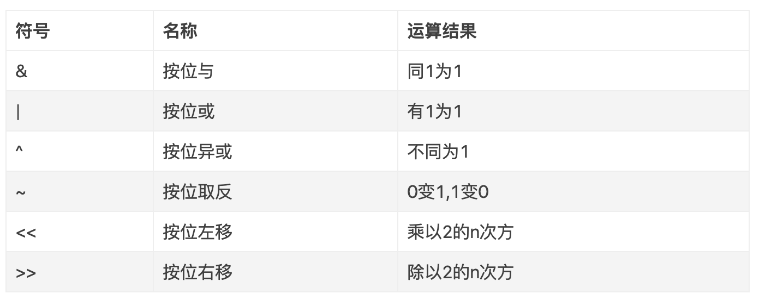
位运算

Slide 4
位操作
二进制运算
1000
& 1010
1000
1000
| 1010
1010
1000
^ 1010
0010
~ 0010
1101

Slide 5
位运算
10001101 >> 2 => 00100011
10001101 << 2 => 00110100

Slide 6
位操作
1、一个32bit数据的位、字节读取操作
#define GET_LOW_BYTE0(x) ((x >> 0) & 0x000000ff) /* 获取第0个字节 */
#define GET_LOW_BYTE1(x) ((x >> 8) & 0x000000ff) /* 获取第1个字节 */
#define GET_LOW_BYTE2(x) ((x >> 16) & 0x000000ff) /* 获取第2个字节 */
#define GET_LOW_BYTE3(x) ((x >> 24) & 0x000000ff) /* 获取第3个字节 */

Slide 7
位操作

Slide 8
位操作
2. 获取某一位：
#define GET_BIT(x, bit) ((x & (1 << bit)) >> bit) /* 获取第bit位 */

Slide 9
位操作

Slide 10
位操作
3 清零某个字节
#define CLEAR_LOW_BYTE0(x) (x &= 0xffffff00) /* 清零第0个字节 */
#define CLEAR_LOW_BYTE1(x) (x &= 0xffff00ff) /* 清零第1个字节 */
#define CLEAR_LOW_BYTE2(x) (x &= 0xff00ffff) /* 清零第2个字节 */
#define CLEAR_LOW_BYTE3(x) (x &= 0x00ffffff) /* 清零第3个字节 */

Slide 11
位操作

Slide 12
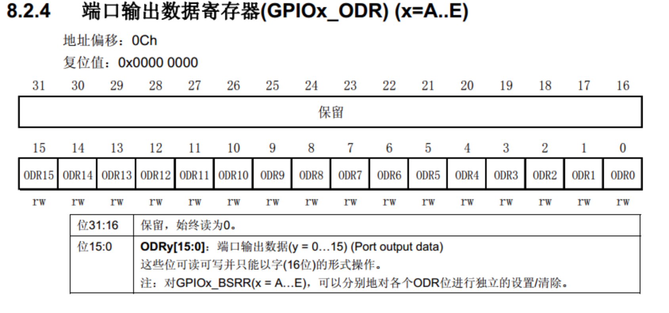
位操作
stm32f10x的datasheet中：

Slide 13
位操作
可以通过：
GPIOA->ODR |= 1 << 10; /* PA10输出高（置1操作） */
GPIOA->ODR &= ~（1 << 10）; /* PA10输出低（清0操作） */
也可以通过宏：
SET_BIT(GPIOA->ODR, 10); /* PA10输出高（置1操作） */
CLEAR_BIT(GPIOA->ODR, 10); /* PA10输出低（清0操作） */

Slide 14
思考
如何将一个数的二进制数打印出来？
如何将一个数的十六进制打印出来？

